Slide 1

welcome
Sit Dolor Amet

Slide 2
পরিচিতি
শিক্ষক পরিচিতিঃ
মোঃ নজরুল ইসলাম
সহকারী শিক্ষক (রসায়ন)
নারহট্ট বহুমুখী উচ্চ বিদ্যালয়, কাহালু, বগুড়া।
শ্রেণী পরিচিতিঃ
শ্রেণীঃ নবম-দশম
বিষয়ঃ রসায়ন -১
অধ্যায়ঃ
পাঠ শিরোনামঃ
আজকের পাঠঃ পরিচিতি
সময়ঃ ৪৫ মিনিট
স্লাইডঃ ২৪

Slide 3
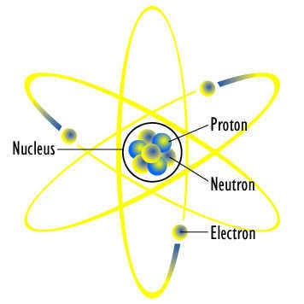
পাঠ শিরোনাম

Slide 4
পাঠ শেষে আমরা যা শিখতে পারবো
মৌলিক কণিকা
ইলেকট্রন
প্রোটন
নিউটন

Slide 5
পাঠ পরিচিতি
পরমাণু যেসব অতি ক্ষুদ্র সূক্ষ্ম কণিকা দিয়ে গঠিত, সেগুলোকে পরমাণুর মূল কণিকা বা মৌলিক কণিকা বলা হয়
রসায়নে পরমাণুর গঠন বোঝাতে ইলেকট্রন, প্রোটন ও নিউট্রনকে মূল কণিকা বলা হয়

Slide 6
মূল কণিকার প্রকারভেদ
পরমাণুর কণিকাগুলোকে প্রধানত দুই ভাগে ভাগ করা হয়
স্থায়ী মূল কণিকা
অস্থায়ী মূল কণিকা

Slide 7
স্থায়ী মূল কণিকা
স্থায়ী মূল কণিকা ৩ প্রকার
ইলেকট্রন
প্রোটন
নিউট্রন

Slide 8
অস্থায়ী মূল কণিকা
যেসব কণিকা পরমাণুর ভেতরে খুব অল্প সময়ের জন্য বা বিশেষ প্রক্রিয়ায় সৃষ্টি হয়।
উদাহরণ:
পজিট্রন,
নিউট্রিনো,
মেসন,
পাইওন

Slide 9
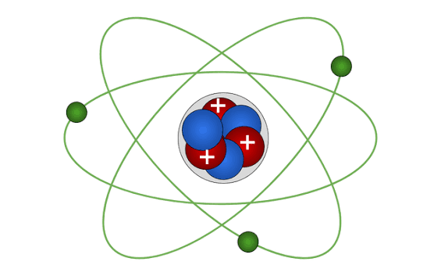
পরমানুর গঠন

Slide 10
ইলেকট্রন (Electron)
ইলেকট্রন (Electron) হলো পরমাণুর একটি ঋণাত্মক বৈদ্যুতিক আধানযুক্ত মৌলিক কণা।
প্রতীক: e⁻
আধান: −1.602 × 10⁻¹⁹ কুলম্ব
ভর: প্রায় 9.11 × 10⁻³¹ কেজি
অবস্থান: পরমাণুর নিউক্লিয়াসের বাইরে, বিভিন্ন শক্তিস্তরে/অরবিটালে থাকে।
ইলেকট্রন রাসায়নিক বন্ধন ও বিদ্যুৎ প্রবাহে গুরুত্বপূর্ণ ভূমিকা রাখে।

Slide 11
প্রোটন (Proton)
প্রোটন (Proton) হলো পরমাণুর নিউক্লিয়াসে থাকা একটি ধনাত্মক বৈদ্যুতিক আধানযুক্ত
প্রতীক: p⁺
আধান: +1.602 × 10⁻¹⁹ কুলম্ব
ভর: প্রায় 1.67 × 10⁻²⁷ কেজি
অবস্থান: পরমাণুর নিউক্লিয়াসে
প্রোটনের সংখ্যা দ্বারা কোনো মৌলের পারমাণবিক সংখ্যা নির্ধারিত হয়।

Slide 12
নিউট্রন (Neutron)
নিউট্রন (Neutron) হলো পরমাণুর নিউক্লিয়াসে থাকা একটি আধানহীন (নিরপেক্ষ)
প্রতীক: n⁰
আধান: 0
ভর: প্রায় 1.675 × 10⁻²⁷ কেজি
অবস্থান: পরমাণুর নিউক্লিয়াসে
নিউট্রন ও প্রোটন মিলে পরমাণুর নিউক্লিয়াস গঠন করে।

Slide 13
কম্পোজিট কণিকা
কম্পোজিট কণিকা হলো এমন সব ভারী অতিপারমাণবিক কণা যা দুই বা ততোধিক মৌলিক কণা (যেমন কোয়ার্ক) দিয়ে গঠিত।
এর প্রধান উদাহরণ হলো
আলফা কণা
এবং ডিউটেরন কণা।

Slide 14
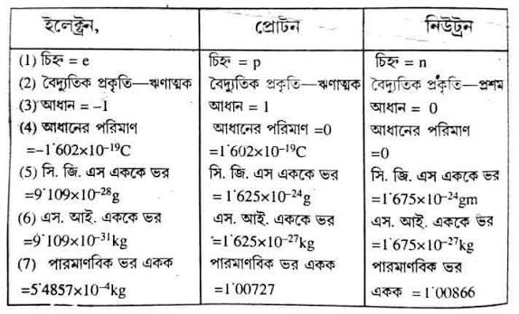
প্রোটন, ইলেকট্রন ও নিউট্রনের তুলনা

Slide 15
প্রোটন, ইলেকট্রন ও নিউট্রনের তুলনা
বৈশিষ্ট্য | প্রোটন | ইলেকট্রন | নিউট্রন
প্রতীক | p⁺ | e⁻ | n⁰
বৈদ্যুতিক আধান | ধনাত্মক (+) | ঋণাত্মক (−) | আধানহীন (0)
অবস্থান | নিউক্লিয়াসে | নিউক্লিয়াসের বাইরে | নিউক্লিয়াসে
ভর | ≈ 1.67 × 10⁻²⁷ kg | ≈ 9.11 × 10⁻³¹ kg | ≈ 1.675 × 10⁻²⁷ kg
আপেক্ষিক ভর | প্রায় 1 | প্রায় 1/1836 | প্রায় 1
ভূমিকা | পারমাণবিক সংখ্যা নির্ধারণ করে | রাসায়নিক ধর্ম ও বিদ্যুৎ প্রবাহে গুরুত্বপূর্ণ | নিউক্লিয়াসের স্থায়িত্বে ভূমিকা রাখে

Slide 16
কী-পয়েন্ট
প্রোটন ধনাত্বক (+) চার্জ যুক্ত
ইলেকট্রন ঋনাত্বক (-) চার্জ যুক্ত
নিউট্রন চার্জ নিরপেক্ষ

Slide 17
মনে রাখবে :
নিরপেক্ষ পরমানুতে : প্রোটন সংখ্যা = ইলেকট্রন সংখ্যা
ইলেকট্রন পরমানুর কেন্দ্রের বাইরে কক্ষপথে ঘোরে
প্রোটন ও নিউট্রন পরমানুর কেন্দ্রে থাকে
ভর সংখ্যা (A) = প্রোটন সংখ্যা (Z) + নিউট্রন সংখ্যা (N)
অথাৎ, A = Z + N

Slide 18
একক কাজঃ
ইলেকট্রনের চার্জ লেখ
প্রোটন এর চার্জ লেখ

Slide 19
জোড়ায় কাজঃ
পরমানুর স্থায়ী মৌলিক কণিকার নাম লেখ
পরমানুর মৌলিক কণিকা কত প্রকার

Slide 20
দলীয় কাজঃ
ইলেকট্রনের বৈশিষ্ট্য লেখ
প্রোটনের বৈশিষ্ট্য লেখ

Slide 21
মূল্যায়ন
প্রশ্ন ১: ইলেকট্রনের প্রতীক ?
প্রশ্ন ২: নিউট্রনের আবিষ্কারকের নাম ?
প্রশ্ন ৩: পরমানুতে ইলেকট্রনের অবস্থান ?

Slide 22
বাড়ির কাজঃ
প্রশ্ন ১: চার্জ নিরপেক্ষ কণিকা নাম লেখ?
প্রশ্ন ২: ভর সংখ্যা কি ?
প্রশ্ন ৩: কার্বন (C) ভর সংখ্যা কত?

Slide 23

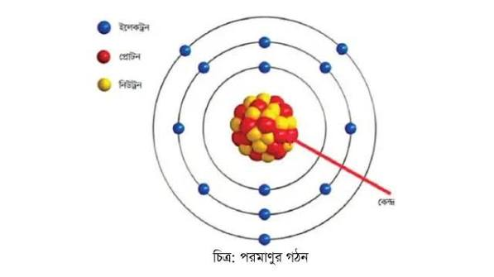
ধন্যবাদ

